Slide 1
BOOTLEGSTEAM EDITOR
Przeznaczenie:
Aplikacja ta służy jako biblioteka gier oraz monitorowanie wartości takich jak: - nazwy, rankingi i informacje o developerach, - oceny i informacje o grach, - zdobyte osiągnięcia przez graczy.

Slide 2

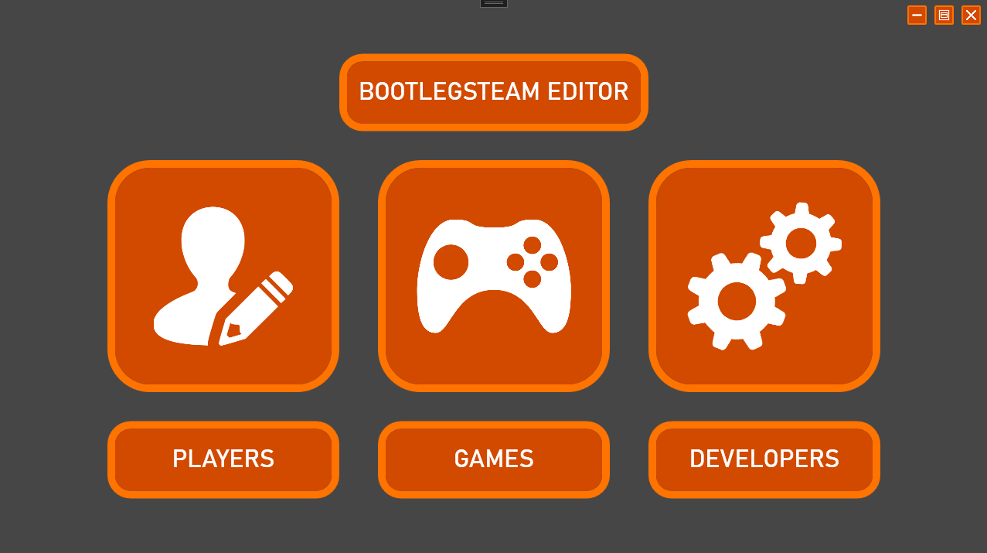
Działanie Aplikacji

Slide 3
Po uruchomieniu programu zauważamy menu główne aplikacji umożliwiające:
Podstawowe funkcję takie jak:
- zamknięcie programu,
- zminimalizowanie okna,
- zmaksymalizowanie okna,
A także:
- przejście do okna użytkowników,
- przejście do okna gier,
- przejście do okna developerów.
Do powyższych okien został dodany przycisk umożliwiający powrót do menu głównego.

Slide 4
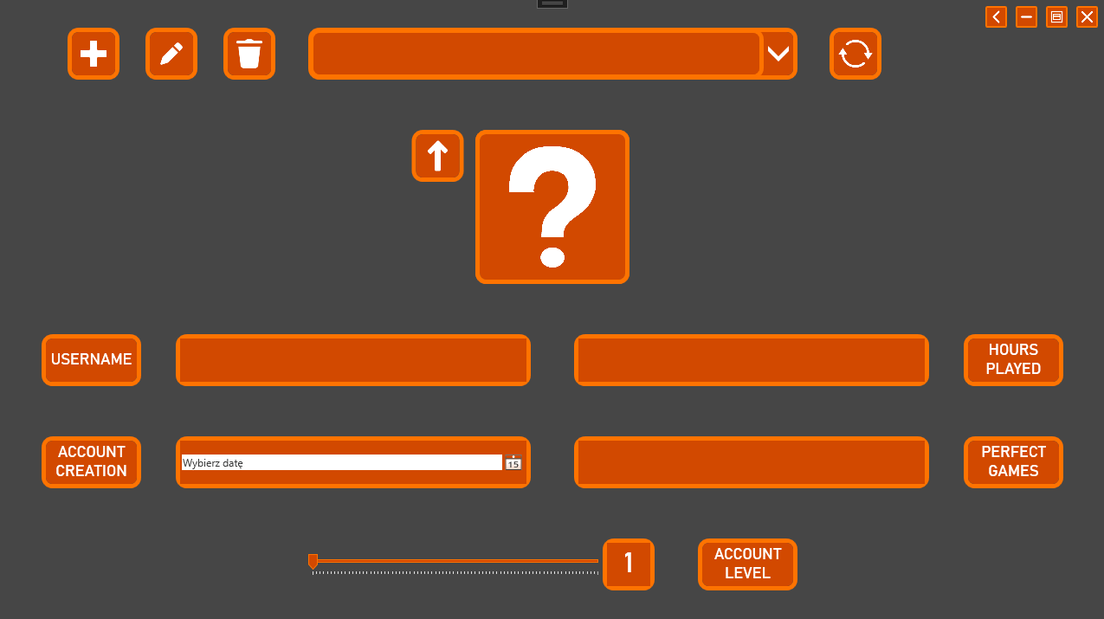
Okno Użytkowników:

Slide 5
W oknie użytkowników możemy wykonać takie czynności jak:
Dodanie użytkownika
Edycja użytkownika
Usunięcie użytkownika
Przegląd dodanych użytkowników
Okno to pozwala nam na wgląd w takie informacje o użytkowniku jak:
- nazwa użytkownika,
- data utworzenia konta,
- ilość godzin spędzonych przez użytkownika na rozgrywce,
- Ilość gier z których użytkownik uzyskał poziom "Perfect", - poziom doświadczenia użytkownika,
- zdjęcie profilowe użytkownika.

Slide 6
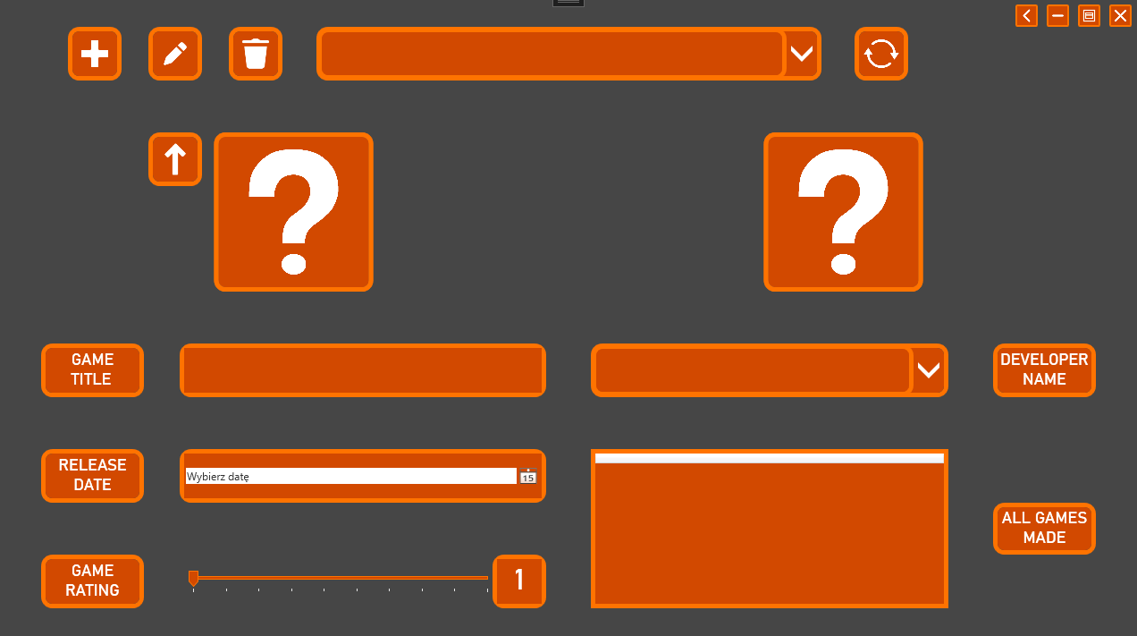
Okno gier

Slide 7
W OKNIE gier MOŻEMY WYKONAĆ TAKIE CZYNNOŚCI JAK:
Dodanie informacji o grze
Edycja informacji o grze
Usunięcie informacji o grze
Przegląd dostępnych gier
Okno to pozwala nam na wgląd w takie informacje o grach jak:​ ​
- nazwa gry, - data wydania gry, - ocena gry, - informacje o twórcy gry oraz lista wszystkich stworzonych przez niego gier.

Slide 8
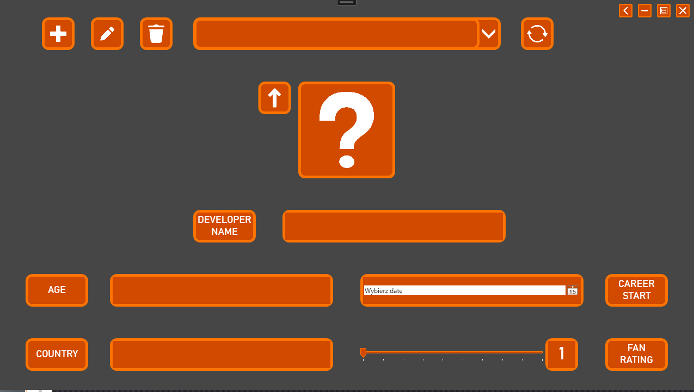
Okno Developerów

Slide 9
W OKNIE Developerów MOŻEMY WYKONAĆ TAKIE CZYNNOŚCI JAK:
Dodanie developera
Edycja informacji o developerze
Usunięcie developera
Przegląd dodanych developerów
Okno to pozwala nam na wgląd w takie informacje o developerach jak:
- nazwa developera,
- wiek developera,
- zdjęcie profilowe developera,
- narodowość developera,
- data rozpoczęcia kariery developera,
- ocena nadana developerowi przez użytkowników.

Slide 10
Twórcy aplikacji:
Miłosz Smoleń
Piotr Japoł

